Slide 1
CHÀO MỪNG CÁC EM ĐẾN VỚI TIẾT HỌC HÔM NAY!
7TH GRADE

Slide 2

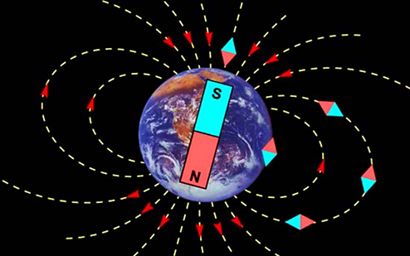
KHỞI ĐỘNG
Kim nam châm tự do, khi cân bằng luôn nằm dọc theo hướng nam bắc. Từ trường nào đã tác dụng lên kim nam châm để nó luôn chỉ theo một hướng như vậy?

Slide 3
BÀI 16:
TỪ TRƯỜNG TRÁI ĐẤT

Slide 4
NỘI DUNG BÀI HỌC
01
02
Mô tả từ trường Trái Đất
La bàn

Slide 5
01
Mô tả từ trường Trái Đất

Slide 6
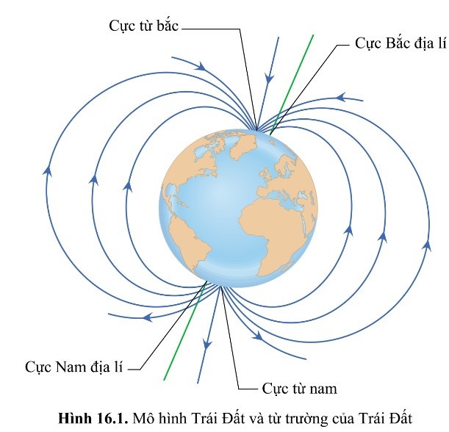
Em hãy quan sát Hình 16.1 và mô tả từ trường của Trái Đất

Slide 7
Kết quả:
- Mô tả từ trường của Trái đất:
+ Trái đất quay quanh trục xuyên tâm - đường thẳng nối giữa hai cực Nam và cực Bắc của nó. Các cực này có vị trí cố định trên bề mặt Trái đất.
+ Do cấu tạo bên trong lõi và chuyển động quay nên Trái đất có từ trường, giống như một thanh nam châm.

Slide 8
Câu 1. (SGK –tr83). Dựa vào Hình 16.1, em hãy cho biết cực Bắc địa lí và cực từ bắc (của Trái đất) có trùng nhau không?
Kết quả:
Cực Bắc địa lí và cực từ bắc (của Trái Đất) không trùng nhau.
Lưu ý:
+ Cực từ Bắc: ở phía cực Nam địa lí.
+ Cực từ Nam: ở phía cực Bắc địa lí.
+ 2 từ cực không trùng với 2 cực địa lí.

Slide 9
02
La bàn

Slide 10

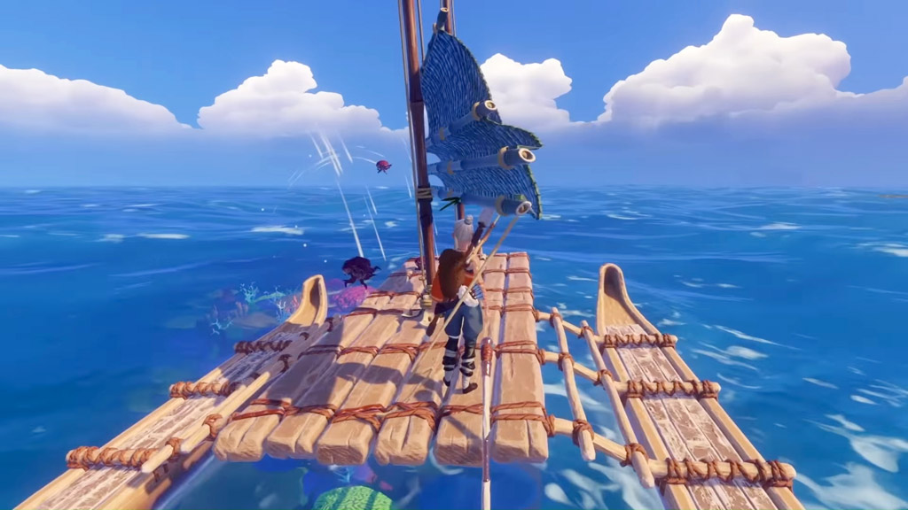
Câu 2. (SGK –tr84). Khi ở trên biển cả mênh mông có cách nào để xác định phương hướng di chuyển của tàu thuyền.
Kết quả:
Người ta sử dụng la bàn để xác định phương hướng di chuyển

Slide 11
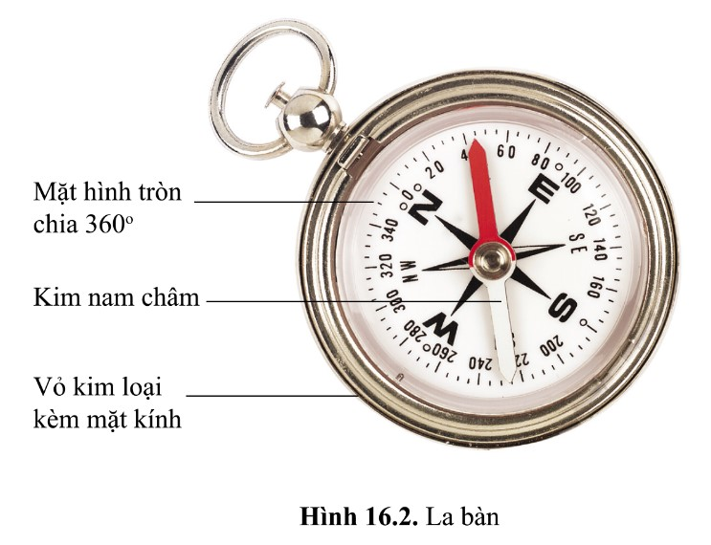
2.1. Cấu tạo la bàn
Em hãy quan sát Hình 16.2 và nêu cấu tạo của la bàn
Kết quả:
Cấu tạo của la bàn gồm:
+ Kim nam châm quay tự do trên trục quay.
+ Mặt chia độ được chia thành 360° có ghi bốn hướng: bắc kí hiệu N, đông kí hiệu E, nam kí hiệu S, tây kí hiệu W. Mặt hình tròn được gắn cố định với vỏ kim loại của la bàn và quay độc lập với kim nam châm.
+ Vỏ kính loại kèm mặt kính nắp.

Slide 12
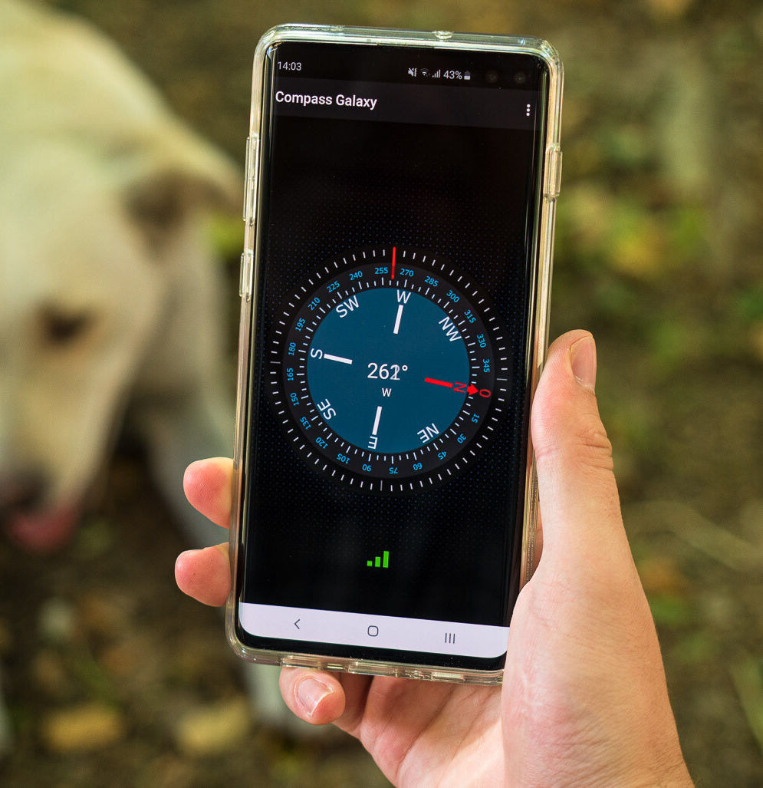
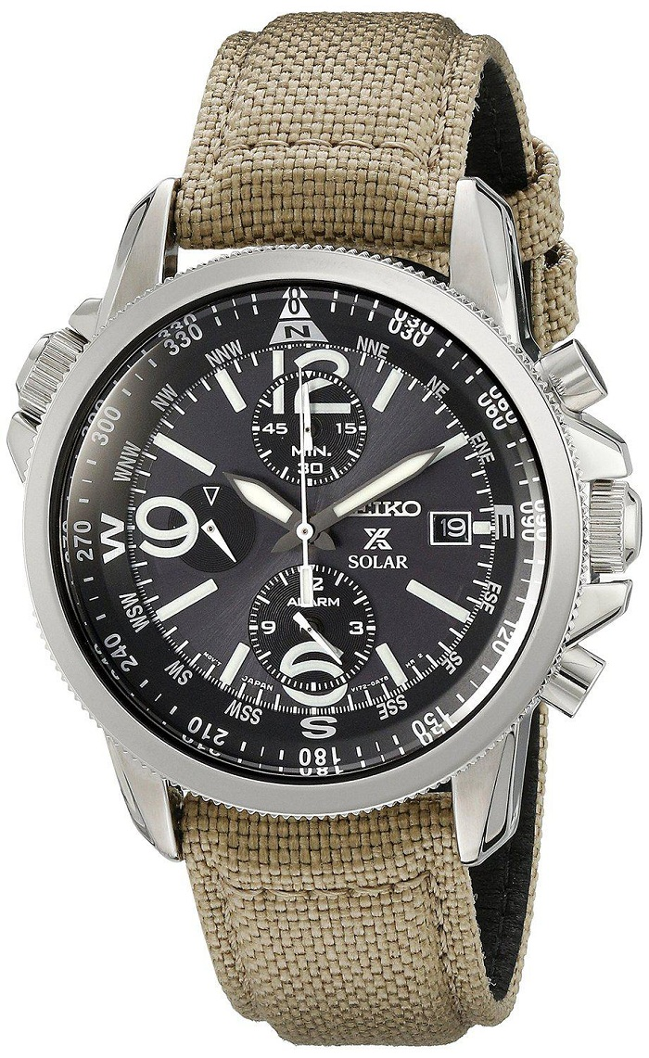
Em hãy quan sát hình ảnh đồng hồ có tích hợp la bàn, la bàn trên điện thoại:

Slide 13
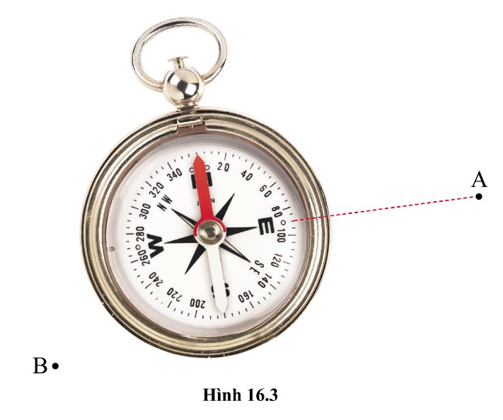
2.2. Sử dụng la bàn xác định hướng địa lí
Em hãy quan sát Hình 16.3 và nêu cách xác định hướng từ tâm la bàn đến cái cây ở vị trí A.

Slide 14
Kết quả:
- Xác định hướng từ tâm la bàn đến cái cây ở vị trí A:
+ Đặt la bàn trên mặt phẳng nằm ngang.
+ Khi kim nam châm nằm ổn định (hướng nam bắc), xoay la bàn sao cho vạch số 0 ở chữ N trùng với cực từ bắc của kim nam châm.
+ Đọc chỉ số của vạch trên mặt chia độ gần nhất với hướng từ tâm la bàn đến điểm A.
+ Hướng từ tâm la bàn đến điểm A trùng với vạch 90° (hướng chính đông). Vậy hướng cần xác định là hướng chính đông.

Slide 15

THẢO LUẬN NHÓM
Luyện tập. Ở Hình 16.3, B là vị trí của ngôi nhà. Hãy xác định hướng địa lí từ tâm la bàn đến B.

Slide 16
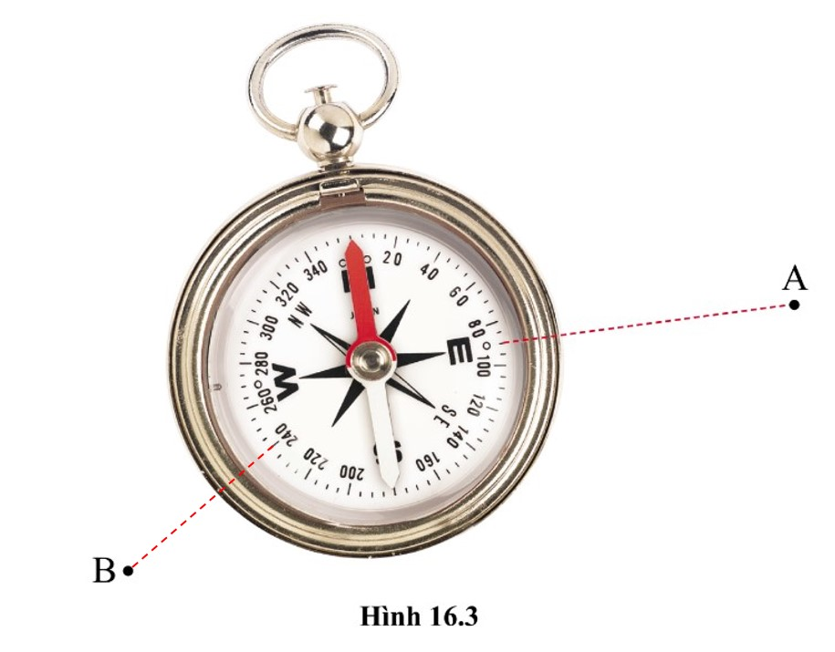
Kết quả:
Từ tâm của la bàn nối 1 đường thẳng đến điểm B.
→ Ví trí của điểm B: 240° hướng Tây Nam.

Slide 17
+ Trái đất có từ trường.
+ Theo quy ước, cực từ Bắc của Trái đất ở gần cực Bắc của Trái đất.
+ La bàn là dụng cụ để xác định phương hướng trên Trái đất.
Kết luận

Slide 18
LUYỆN TẬP

Slide 19
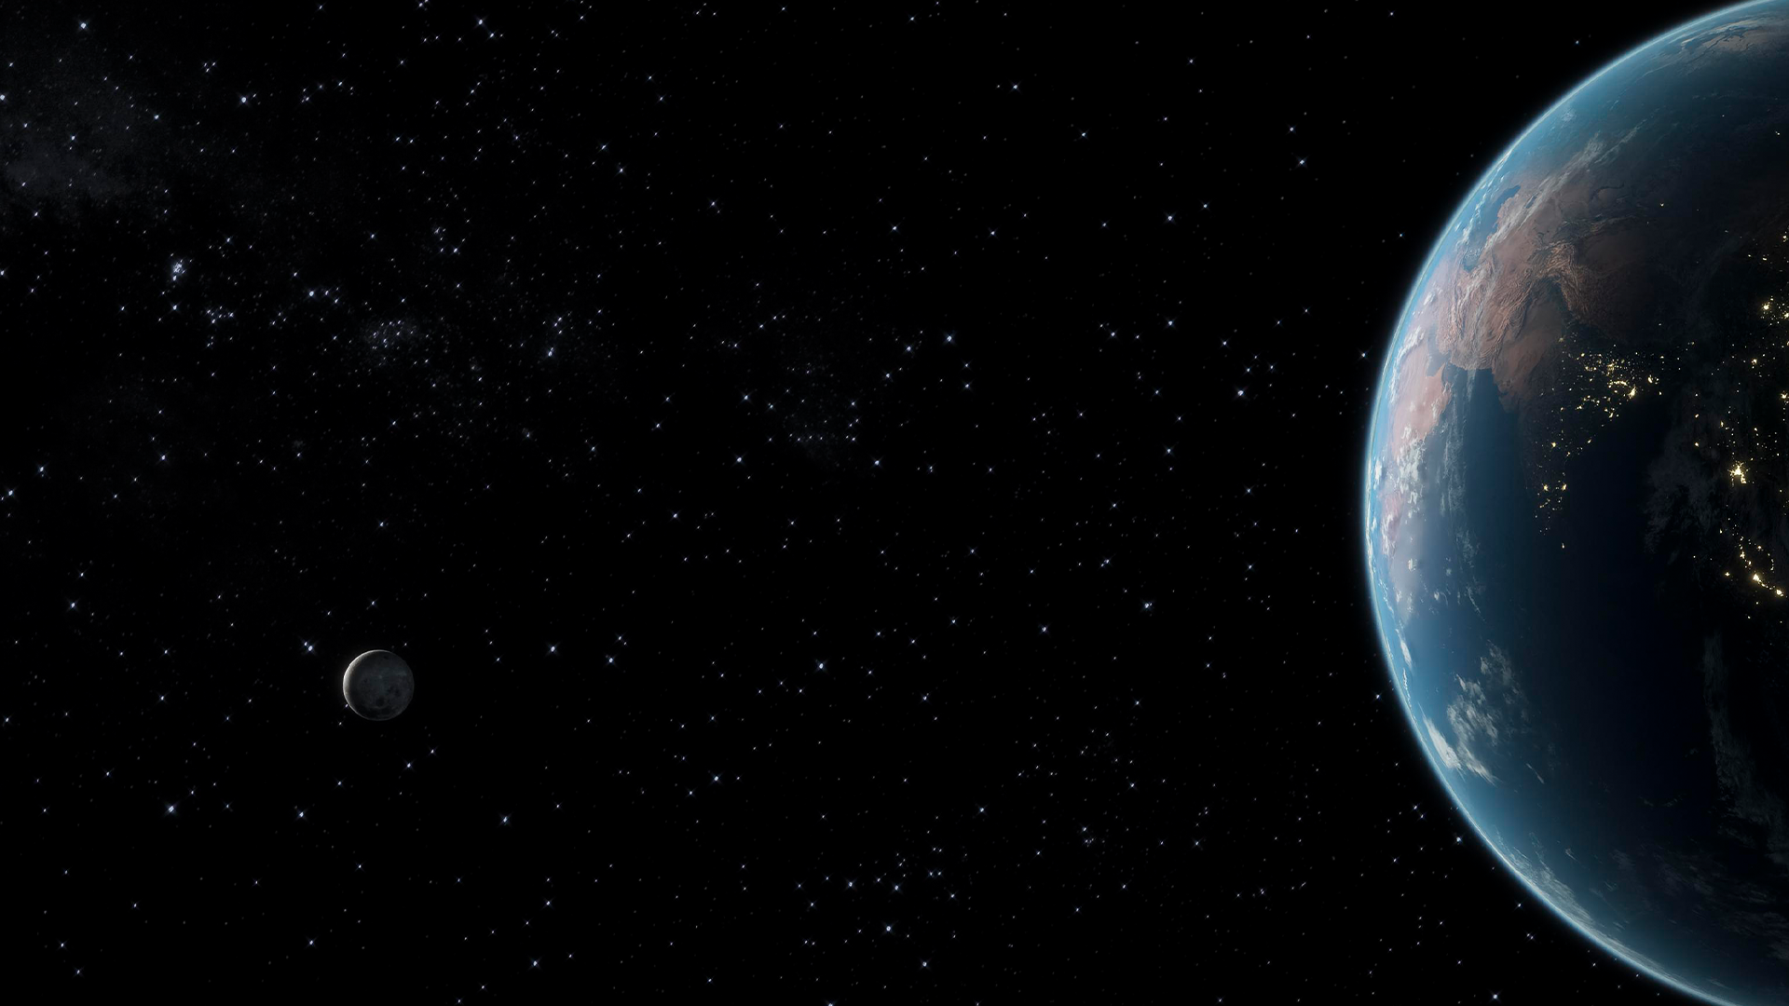
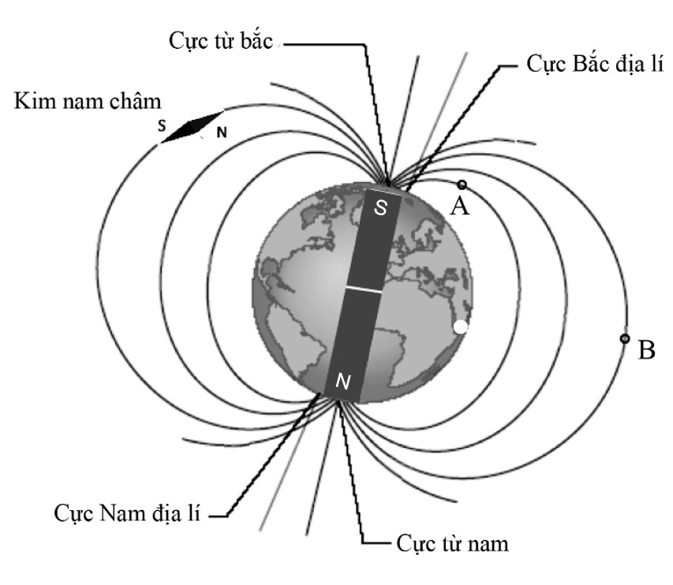
Trái Đất là một thanh nam châm khổng lồ. Hình dưới đây là hình ảnh của một kim nam châm được đặt trong từ trường Trái Đất.

Slide 20
a) Xác định cực từ bắc và cực từ nam của thanh nam châm trong hình. Giải thích cách xác định. Có nhận xét gì về tên cực của thanh nam châm Trái Đất và tên cực từ Trái Đất được quy định (ghi trong hình vẽ).
b) Vẽ chiều của đường sức từ đi qua điểm A và B.
c) Tại mỗi vị trí A và B đặt một kim nam châm. Hãy cho biết lực từ tác dụng lên kim nam châm nào mạnh hơn. Vì sao?

Slide 21
Kết quả:
a) Dựa vào định hướng kim nam châm nằm trên đường sức đã cho, ta thấy, cực N của kim nam châm bị cực S của thanh nam châm hút.
→ Cực của thanh nam châm như hình vẽ.
Nhận xét: Tên cực của thanh nam châm ngược với tên của cực từ Trái Đất được quy định.

Slide 22
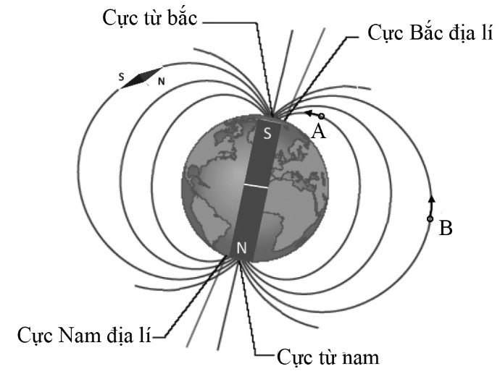
b) Chiều của đường sức từ đi qua điểm A và điểm B được xác định như hình vẽ:
c) Lực từ tại điểm A lớn hơn tại điểm B vì điểm A gần cực từ hơn (nên từ trường mạnh hơn)

Slide 23
VẬN DỤNG

Slide 24
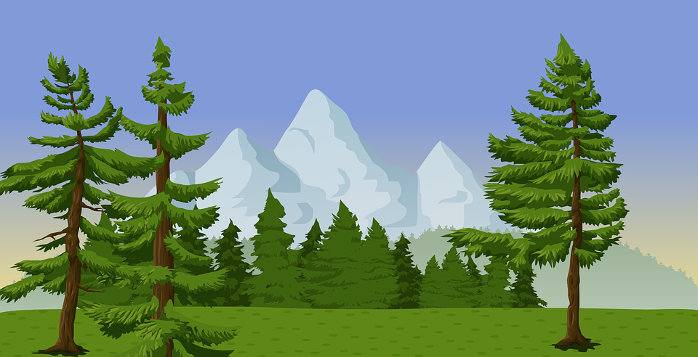










PLAY

Slide 25
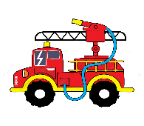


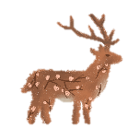

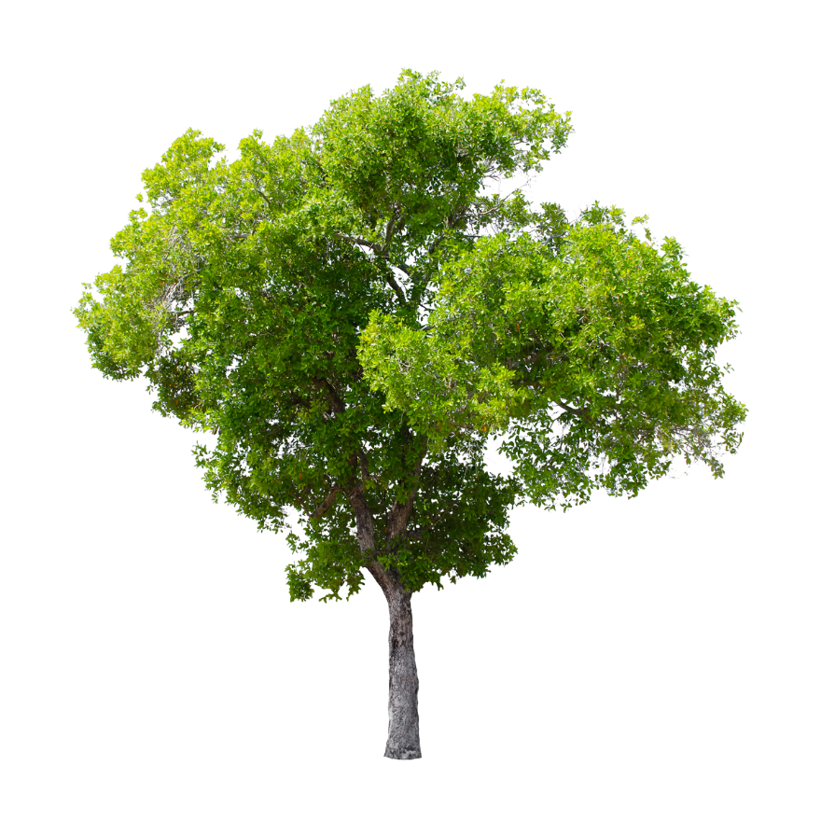


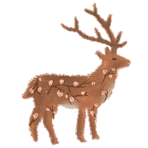


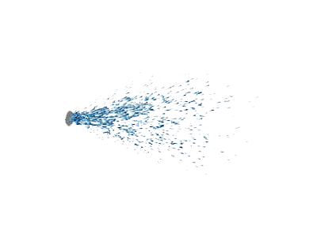
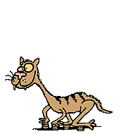




1
2
3
4
5

Slide 26

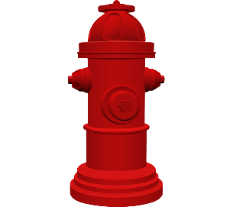

CÂU 1:
La bàn là một dụng cụ dùng để xác định
A. Khối lượng của một vật
B. Phương hướng trên mặt đất.
C. Trọng lượng của vật.
D. Nhiệt độ của môi trường sống.

Slide 27

CÂU 2:
Bộ phận chính của la bàn là:
A. Đế la bàn
B. Mặt chia độ
C. Kim nam châm
D. Hộp đựng la bàn

Slide 28

CÂU 3:
Theo quy ước, cực từ Bắc của Trái Đất ở gần:
A. Cực Nam của Trái Đất.
B. Cực Tây của Trái Đất.
C. Cực Bắc của Trái Đất.
D. Cực Đông của Trái Đất

Slide 29
CÂU 4:
2 cực từ:
A. Không trùng với 2 cực địa lí
B. Trùng với 2 cực địa lí
C. Cùng chiều với vị trí thật của chúng.
D. Cả A, B, C đều sai

Slide 30
CÂU 5:
Khi tìm hướng địa lí cần chú ý:
A. Giữ la bàn nằm ngang trước mặt với hướng mũi tên di chuyển hướng ra xa.
B. Xoay cơ thể cho đến khi đầu phía bắc của kim từ tính thẳng hàng với kim định hướng.
C. Không để các vật có tính chất từ gần la bàn
D. Cả A, B, C đều đúng.

Slide 31
HƯỚNG DẪN VỀ NHÀ
Hoàn thành các BT SBT
Ghi nhớ kiến thức trong bài.
Chuẩn bị bài:
“Bài tập (chủ đề 7)".
01
02
03

Slide 32

HẸN GẶP LẠI CÁC EM
Ở TIẾT HỌC SAU!

